Slide 1
МДОУ «Центр развития ребенка – Детский сад №4»
Осуществление экологического воспитания детей
подготовительной к школе группы №10
в рамках ОО
«Социально-коммуникативное развитие»
Выполнила: воспитатель группы №10
Кратирова С.В.
Всеволожск
2019 г.

Slide 2
Цель формирования основ экологической культуры у детей — воспитание гармоничной, грамотной, творчески активной и социально адаптированной личности, способной чувствовать и понимать внешний мир, чутко и с любовью относиться к природе, ценить и беречь её.
Понятие «экологическая культура» включает в себя такие аспекты:
Безопасный для планеты способ человеческой жизнедеятельности, при котором общество регулирует свои потребности, а также способы их удовлетворения при помощи системы моральных, духовных и правовых норм, экономических моделей и социальных институтов.
Личная ответственность каждого жителя планеты за свою деятельность в отношении природы, сознательное ограничение материальных запросов.
Целенаправленное освоение экологических знаний и практическое использование природоохранных навыков в своей жизни.
Основой экологической культуры должны стать уважение и любовь к природе. Человек совершенствовал культурные навыки в процессе адаптации, создавая искусственную среду обитания как способ защиты от непредсказуемости стихии. Экологические проблемы современности ставят перед человеком задачу обретения глубокого понимания окружающего мира и установления гармоничной связи между сообществом людей и природой.

Slide 3
Для реализации обозначенной цели требуется решение следующих задач:
Образовательная — пробудить живой познавательный интерес, любознательность к окружающему миру природы. Кроме того, реализация образовательной задачи требует проведения информационной работы, направленной на экологическое просвещение, развитие компетентности и внутренней культуры непрагматических отношений с природой.
Развивающая — сформировать навыки осознанной деятельности по охране окружающей среды.
Воспитательная — становление экологического мышления, совершенствование эмоционально-мотивационной области, нравственное воспитание и формирование ценностных ориентиров.

Slide 4
Экологическое воспитание осуществляется в рамках педагогически целенаправленной организации различных форм деятельности дошкольника:
Игровая — вовлечение ребёнка в традиционные и народные игры экологического содержания, в которых он символически борется за здоровую и процветающую жизнь природы, осваивает в ролевой импровизации правила и законы экологической этики и учится отличать негативные по направленности действия, несущих разрушение гармонии.
Познавательная — активное участие ребёнка в экологических экспериментальных проектах, экскурсиях, прогулках; формирование понимания гармонического единства и взаимодействия природы, умения видеть закономерности, ценить неповторимость и особенность каждого объекта, признавать право на существование каждого живого существа без ложного чувства собственного превосходства.
Трудовая — осознание потребности растений или животных в заботливом уходе и внимании, формирование ответственности за живое существо и осторожности в обращении с ним, воспитание стремления к экономии природных ресурсов, созиданию и восстановлению среды обитания.
Художественно-эстетическая — гуманизация отношений ребёнка с природой, актуализация эмоционального восприятия в процессе творческого воплощения красоты окружающего мира в формах рисунка, песни, стихотворения.

Slide 5
Необходимым условием для реализации образовательных задач, сформулированных ФГОС, является организация специальной экологической среды, в реалиях которой и происходит формирование и развитие человека.
Одной из самых актуальных последние годы форм работы с детьми считается проект. Этот вид деятельности позволяет объединить компоненты предварительной работы, практической деятельности и сопутствующих форм рассмотрения темы.
В нашей группе №10 «Лучики» второй год ведется проект «Первоцветы», о котором мы подробно рассказывали в нашей предыдущей презентации, но работа продолжается и в этом году. Система экологического воспитания хорошо согласуется с образовательной областью «Социально-коммуникативное развитие». Выращивая растения, дети на конкретном уровне усваивают моральные и нравственные ценности (ценность жизни, необходимость осторожного, бережного обращения с любыми живыми существами), учатся правилам поведения в природе, познают труд, направленный на поддержание условий жизни растений, на сохранение природных экосистем. Коллективный труд на участке, в уголке природы, т.е. в природном пространстве, в котором живут дети, способствует развитию социального и эмоционального интеллекта, эмоциональной отзывчивости, волевой саморегуляции, готовности к совместной деятельности и коммуникации. Все эти мероприятия в единстве с познавательной областью к концу дошкольного возраста формируют у детей начала экологической культуры - социокультурное новообразование личности, позволяющее им правильно ориентироваться и взаимодействовать с ближайшим природным окружением.

Slide 6
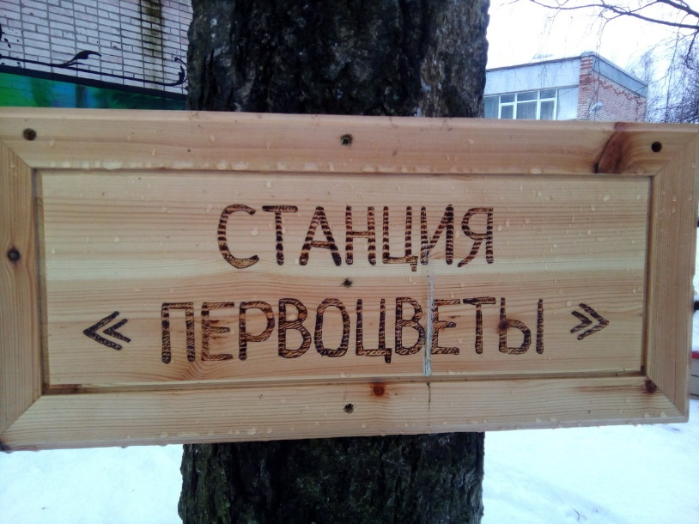
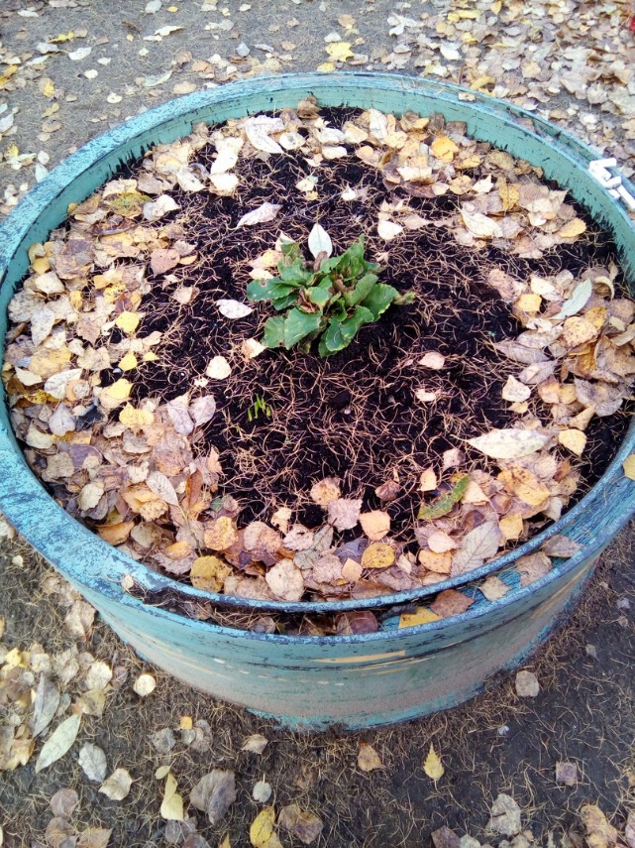
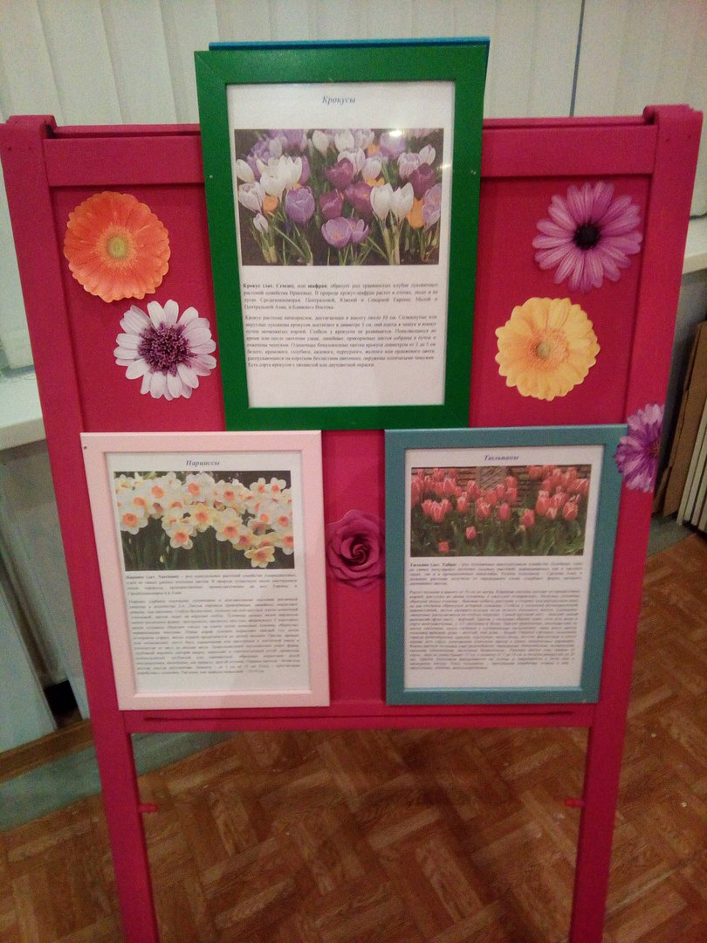
21 сентября на площадке группы было организовано открытие экологической станции «Первоцветы» совместными усилиями детей, родителей и воспитателей группы: установлена табличка с названием станции, посажены луковицы цветов-первоцветов, оформлен стенд с информацией.

Slide 7
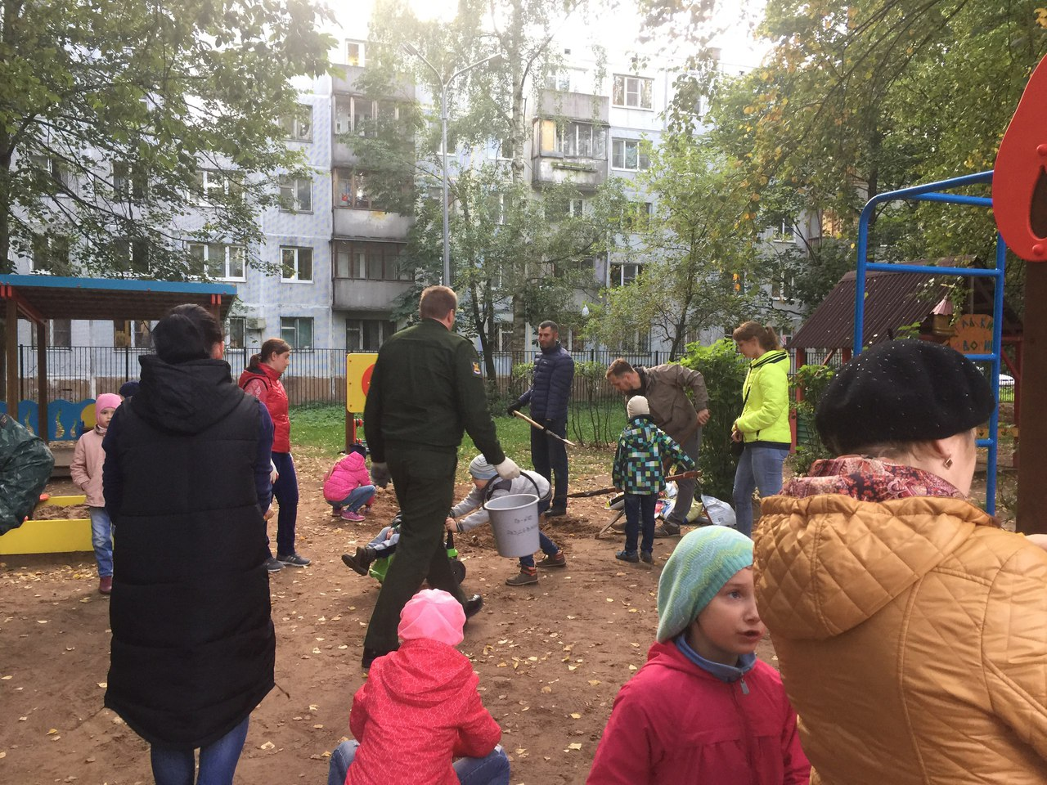
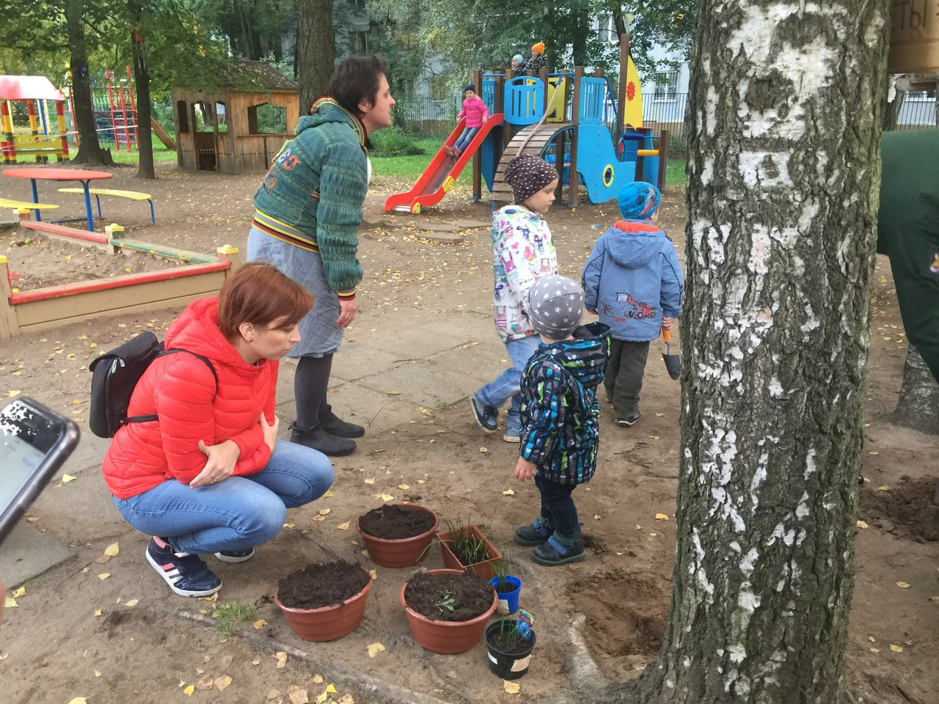

Slide 8
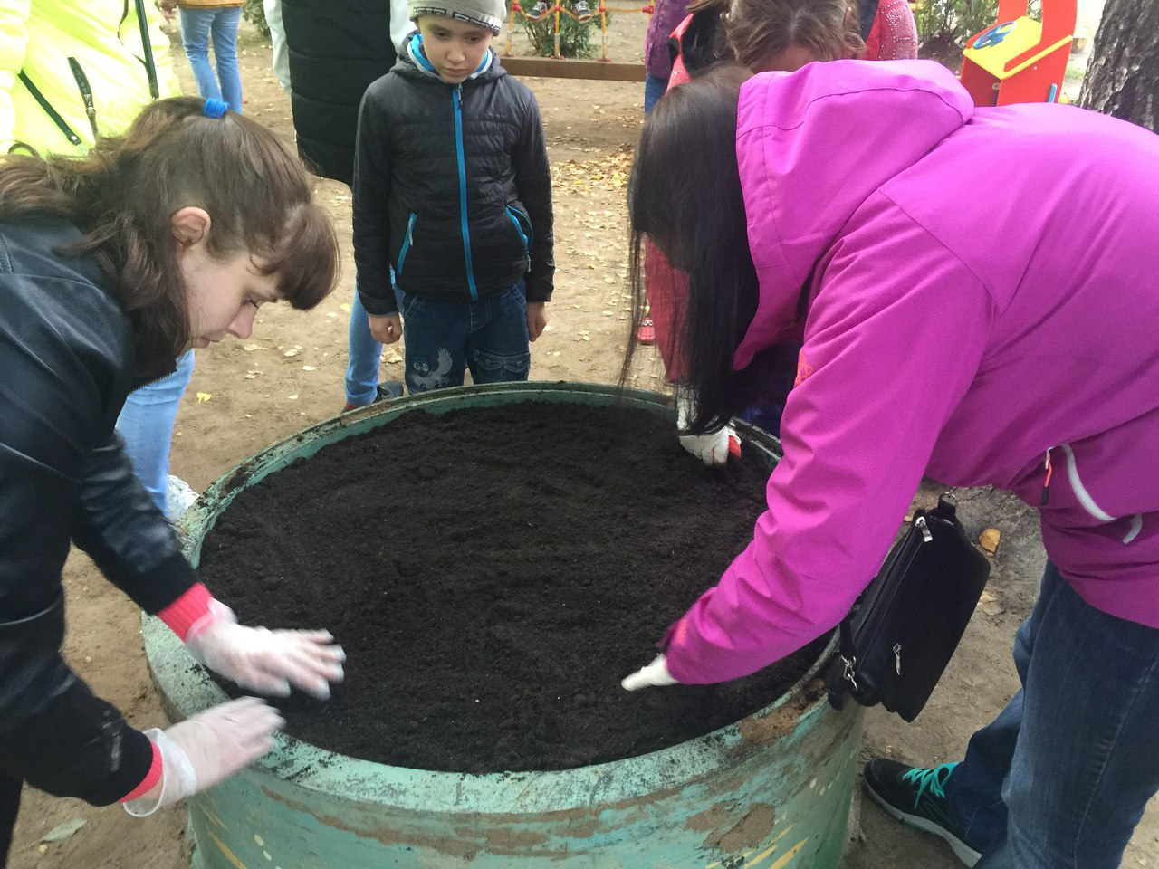
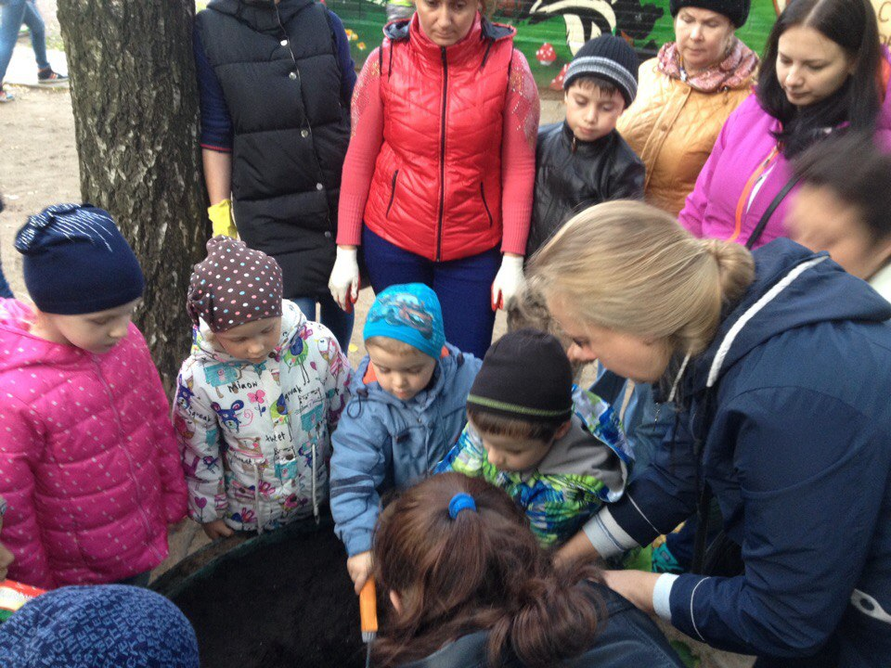

Slide 9
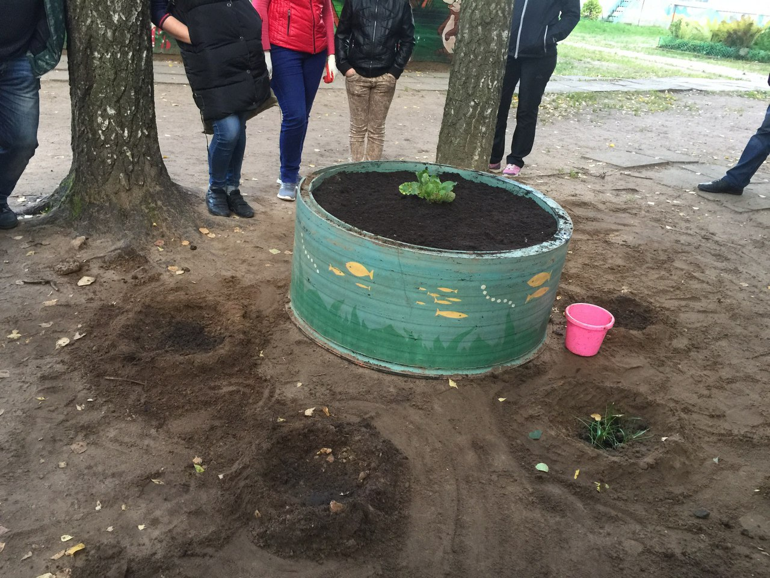

Slide 10
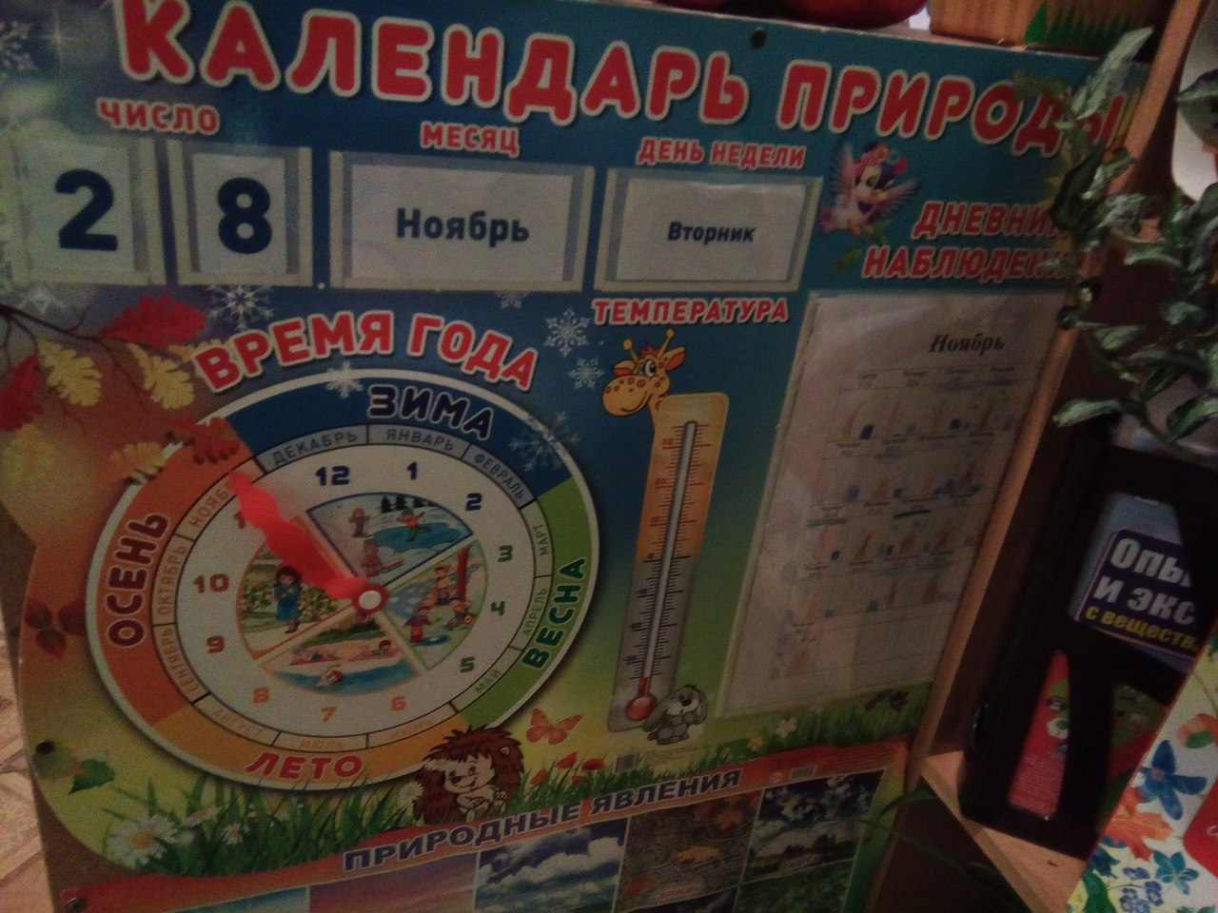
В группе ведется активная работа, направленная на повышение уровня экологического сознания детей:
1. Ежедневная работа с календарем погоды в уголке природы.

Slide 11
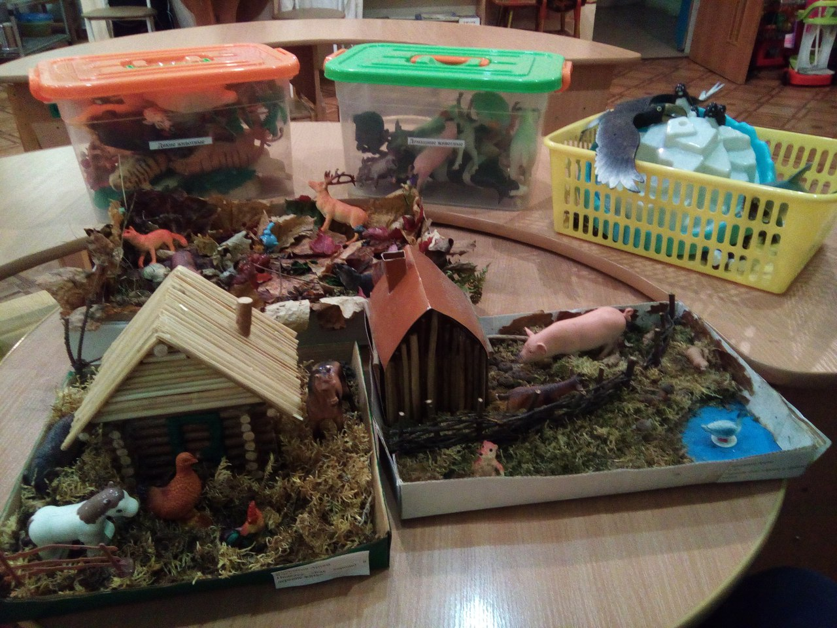
2. Моделирование игрового пространства.

Slide 12
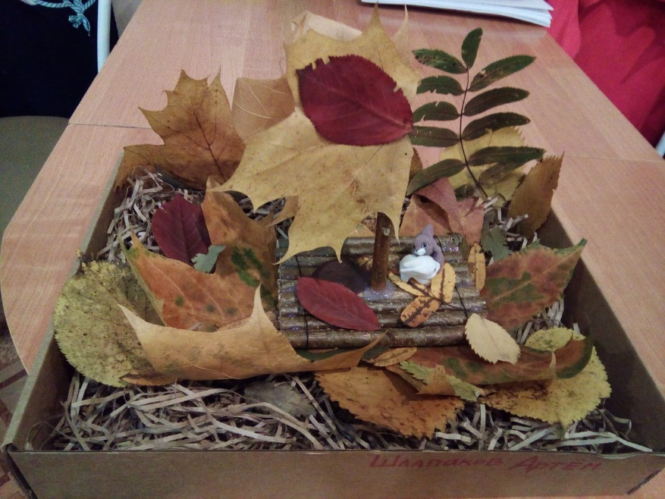
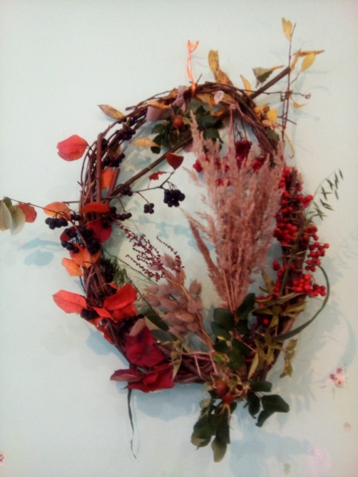
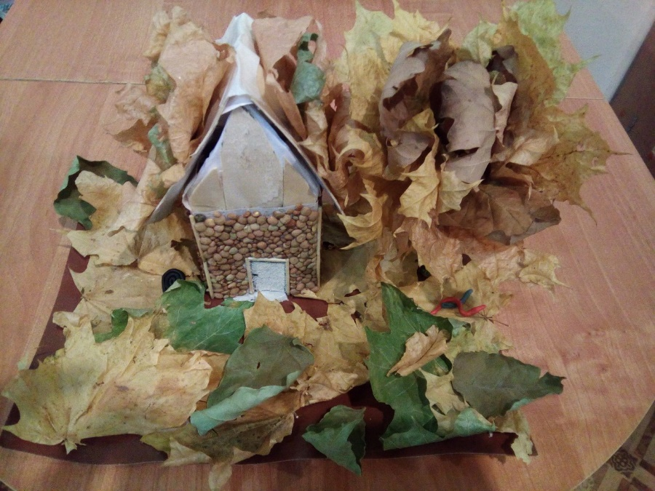
3. Оформление уголка природы поделками из природного материала, доступного в разное время года, регулярно проводятся выставки и конкурсы.

Slide 13
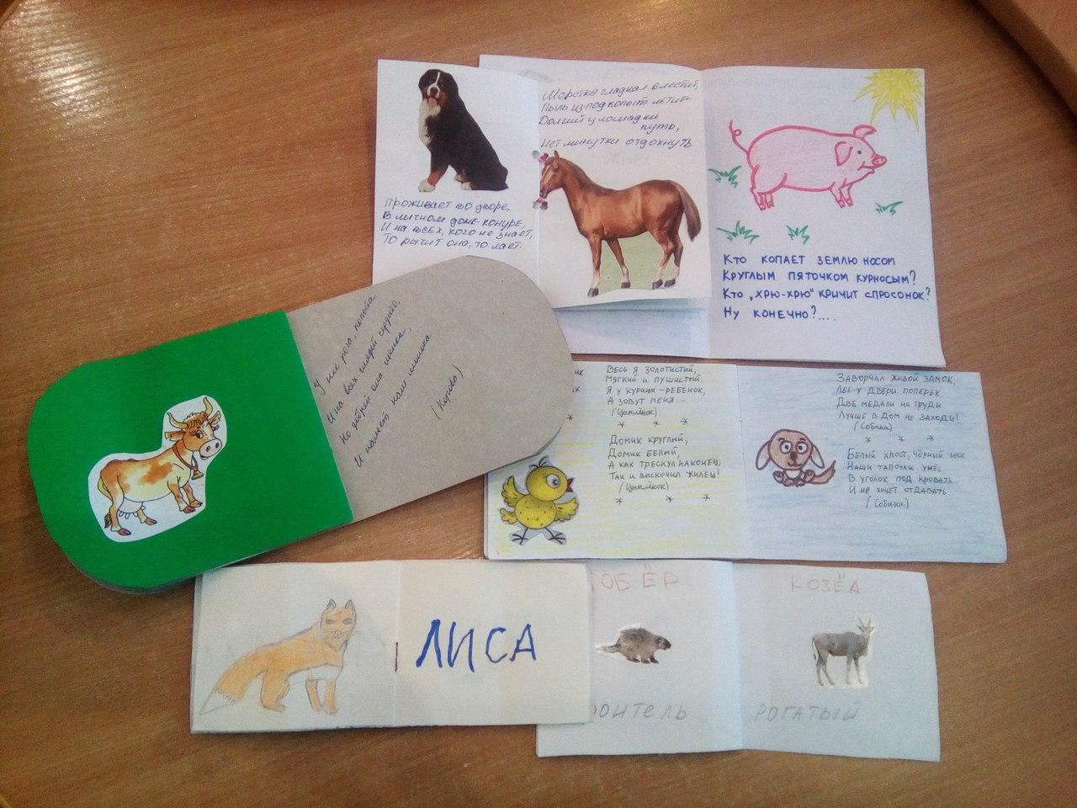
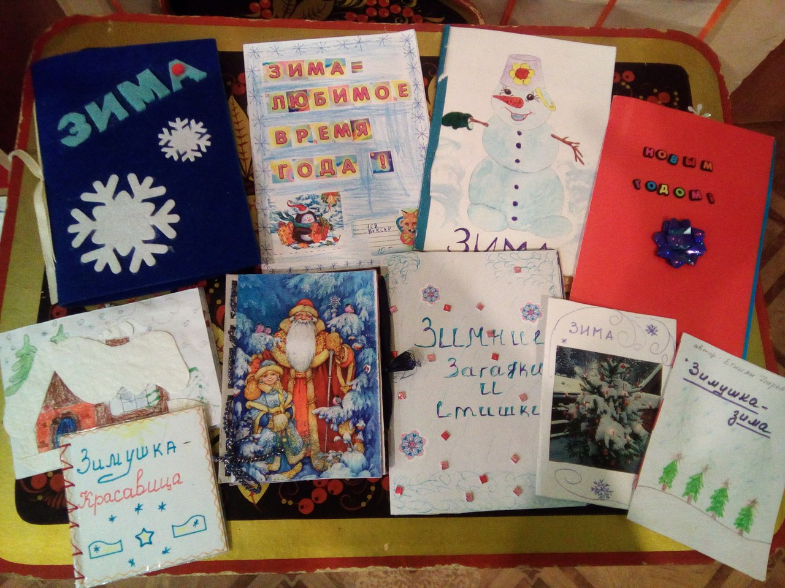
4. Изготовление книжек-малышек и оформление уголка книги по лексическим темам, связанным с экологическим воспитанием (времена года, мир животных и растений, др.).

Slide 14
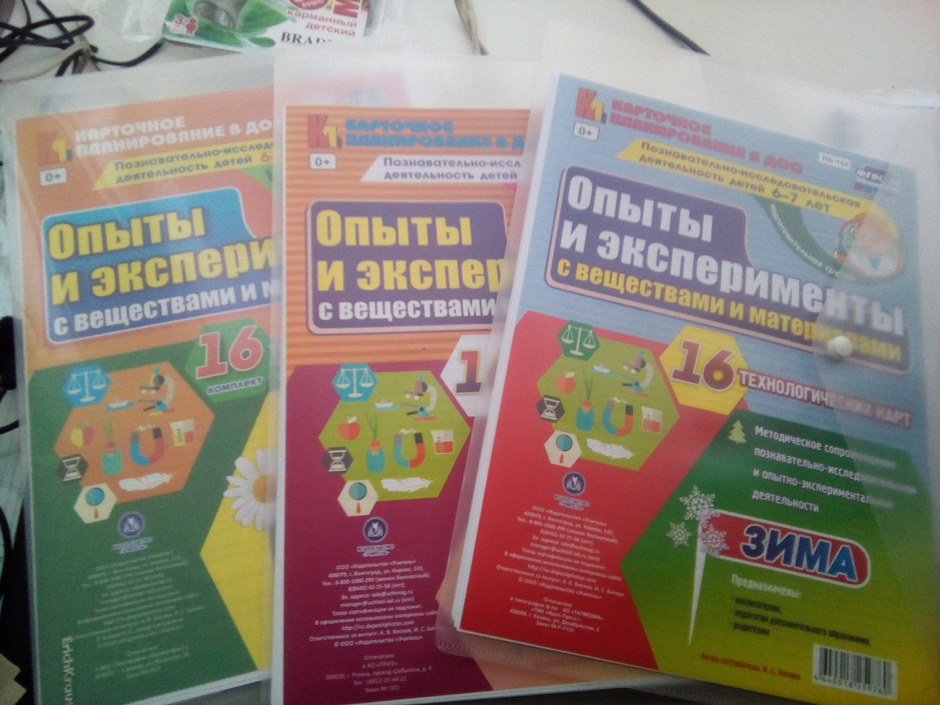
5. Создание и оформление уголка экспериментирования в группе: картотека опытов и экспериментов, познавательная литература и творческие задания, объекты эксперимента и необходимое оборудование.

Slide 15
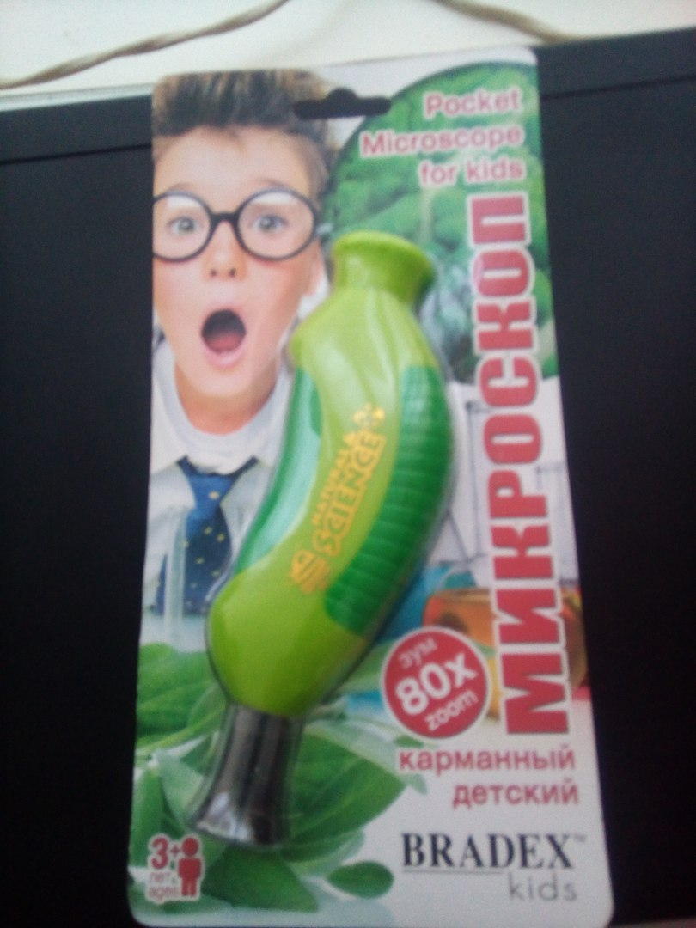
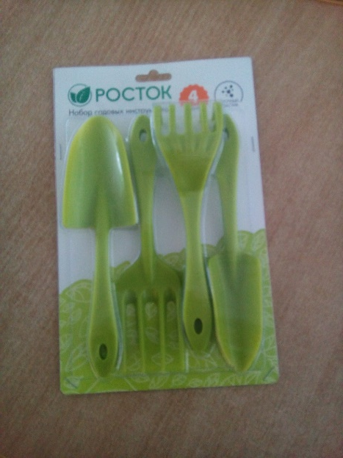
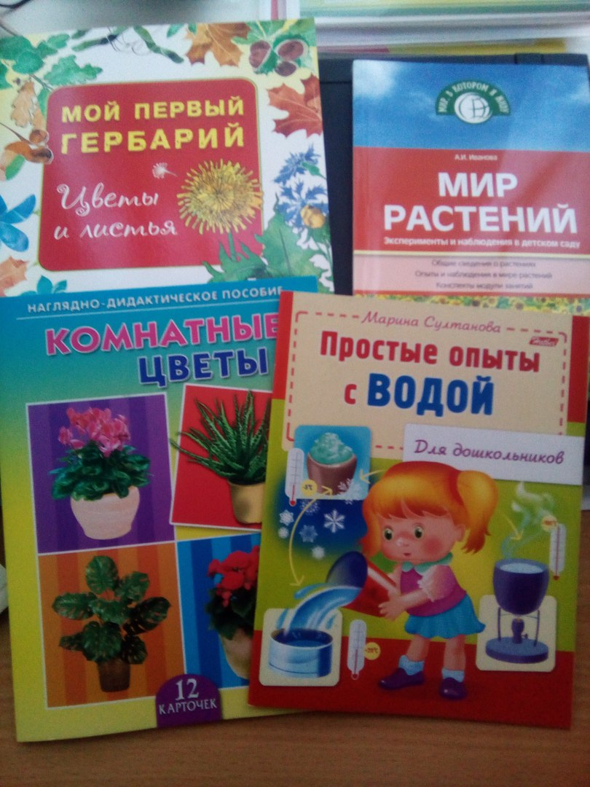
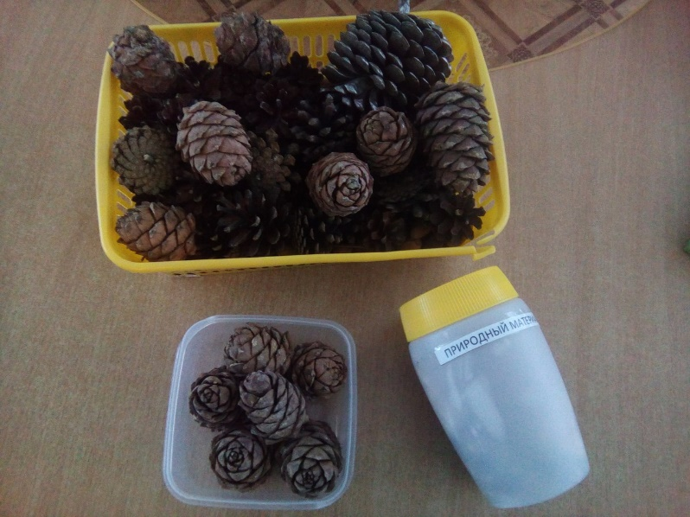

Slide 16

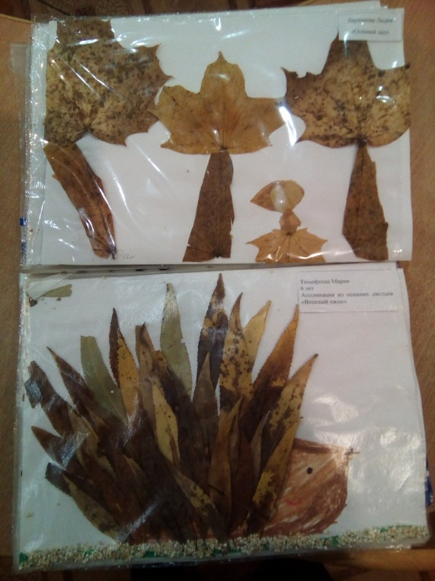
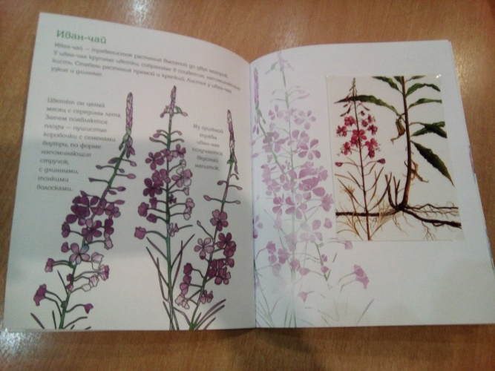
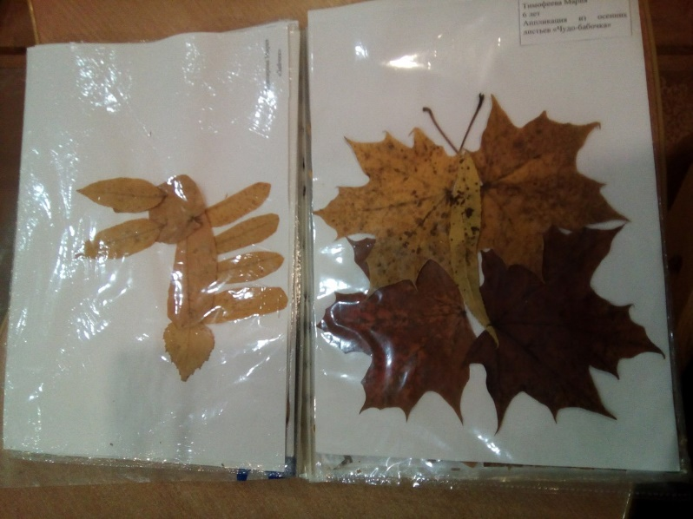
6. Создание альбомов «Мой первый гербарий» и «Веселый гербарий».

Slide 17
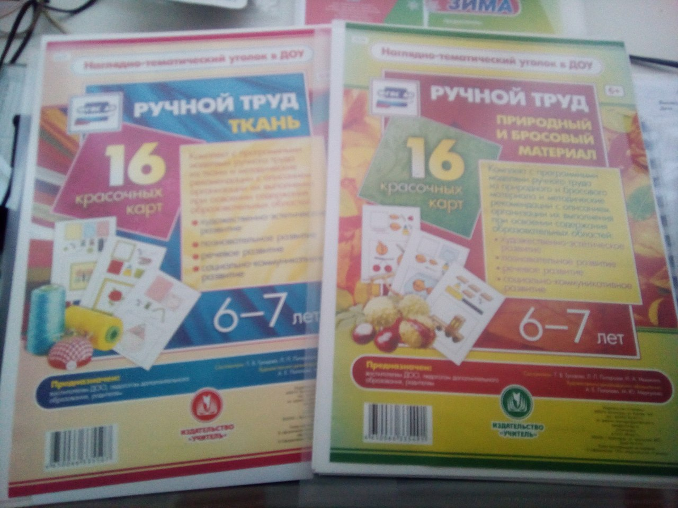
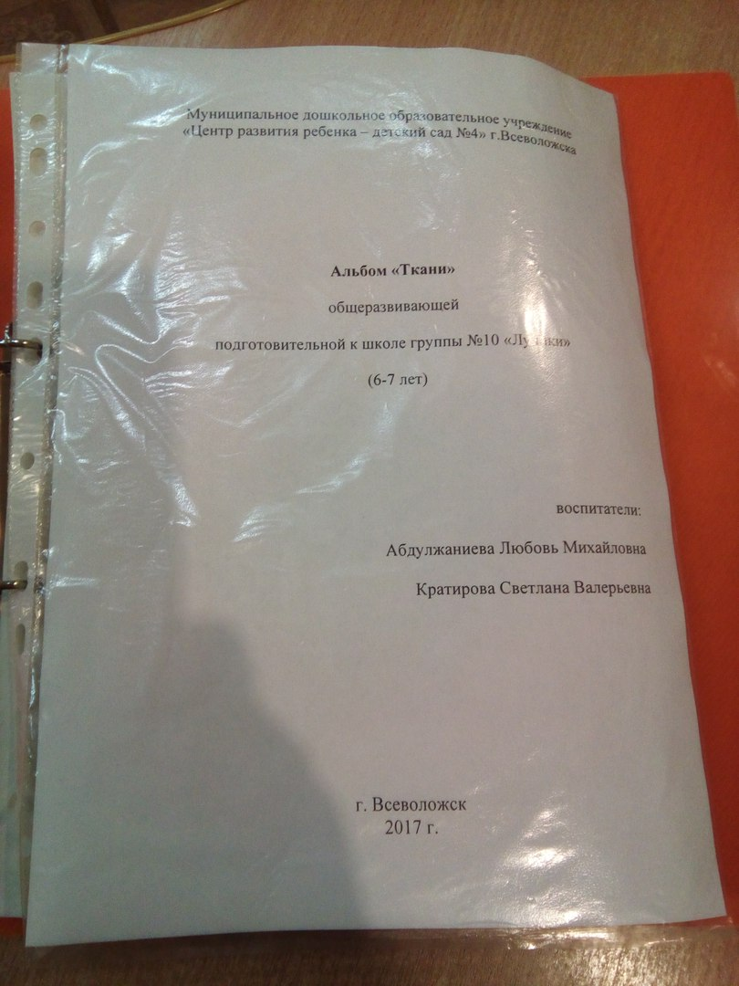
7. Создание альбома «Ткани», оформление альбомов по ручному труду, паспортов растений группы, карт наблюдений.

Slide 18
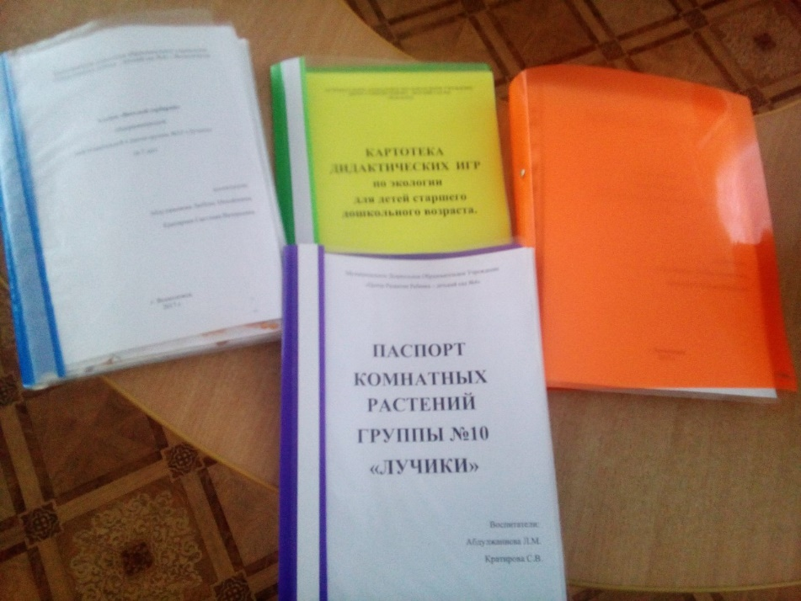
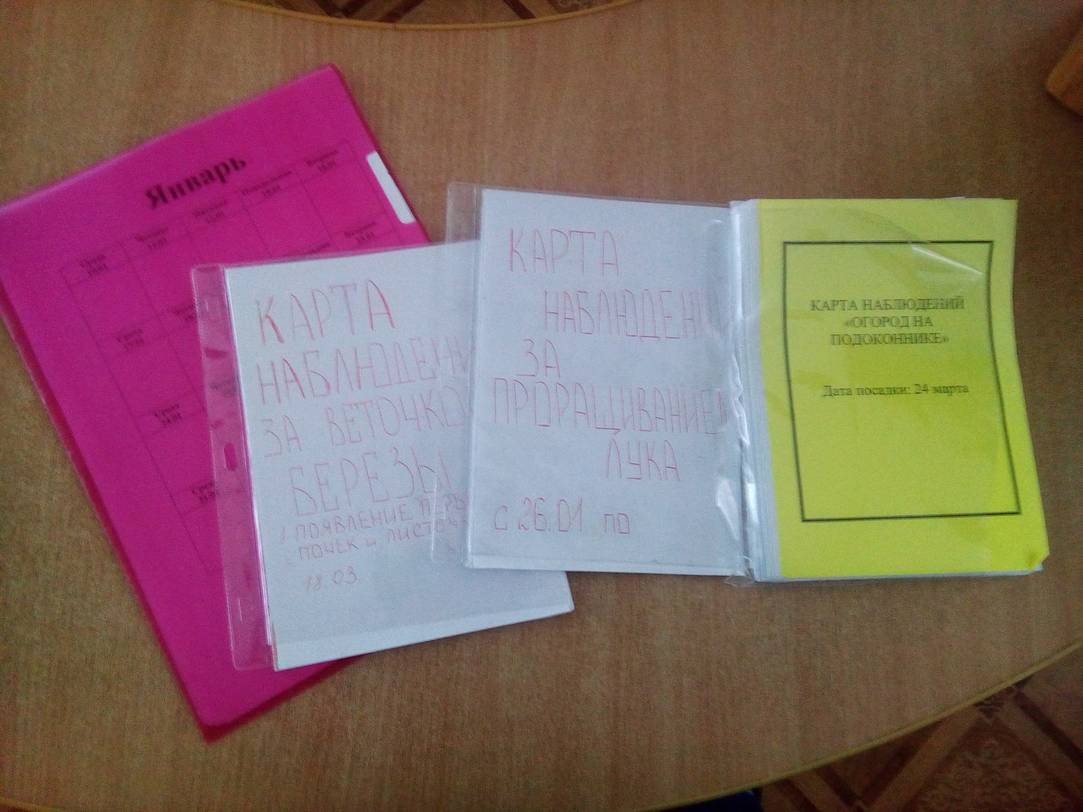

Slide 19
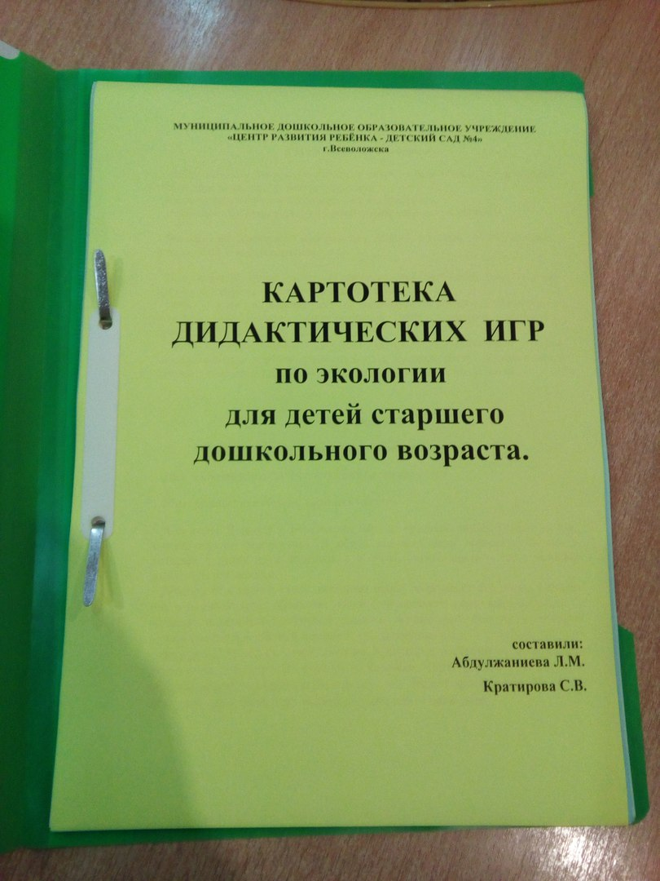
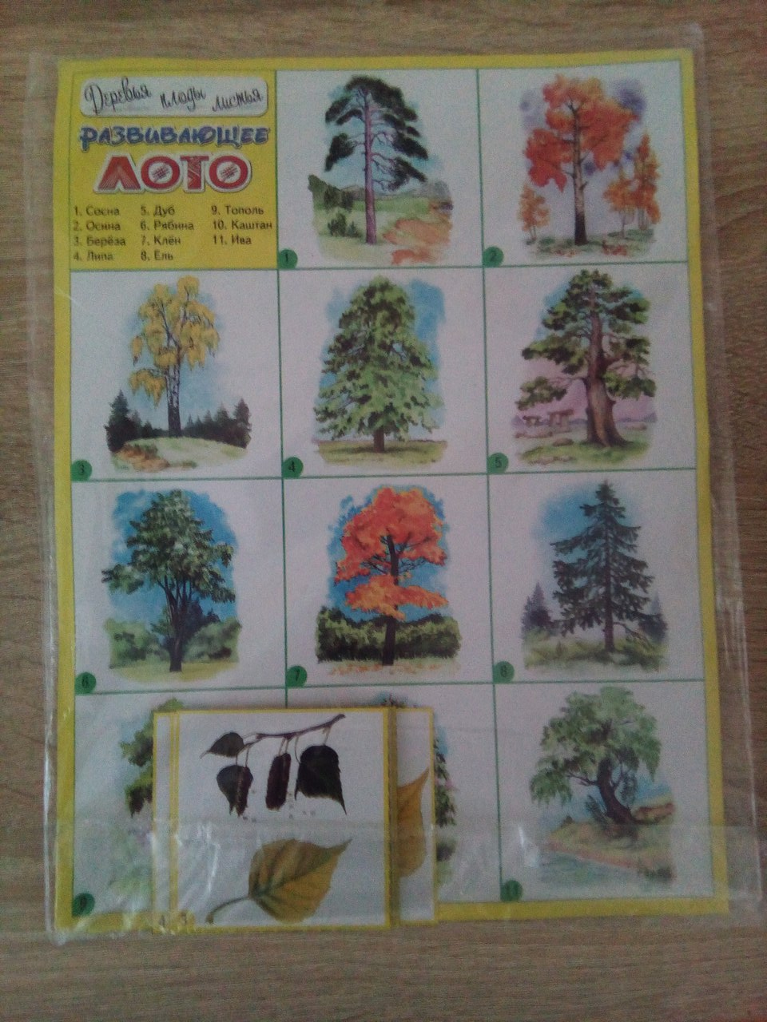
8. Создание картотеки дидактических игр,
большое внимание уделяется настольно-печатным играм по экологическому воспитанию.

Slide 20
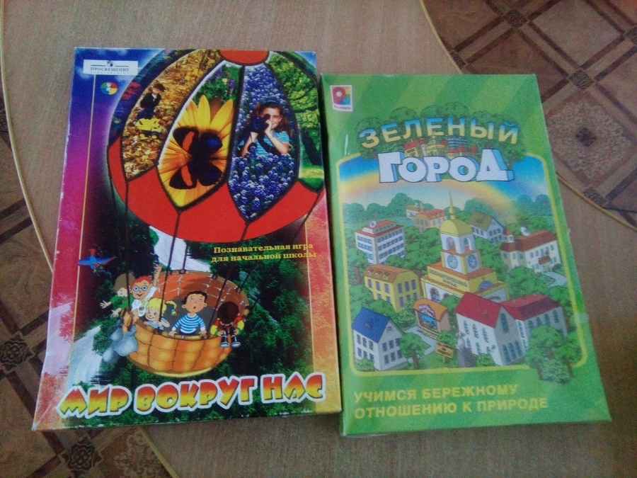
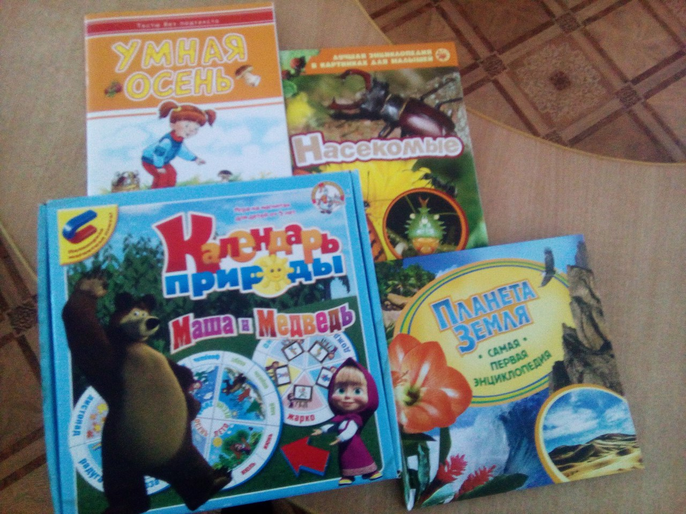

Slide 21
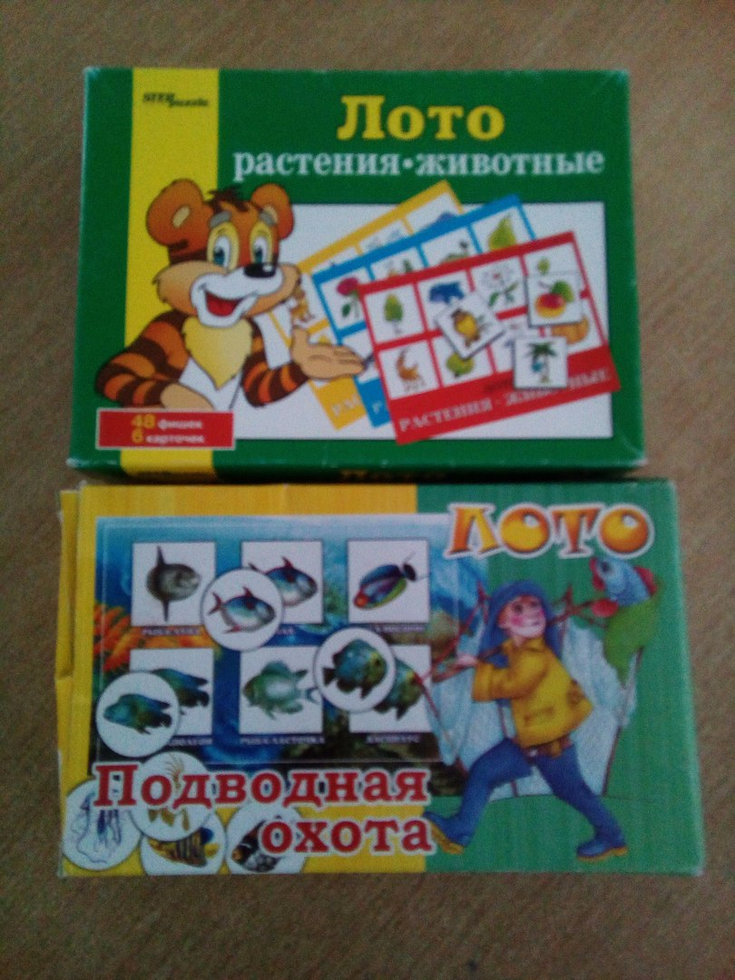
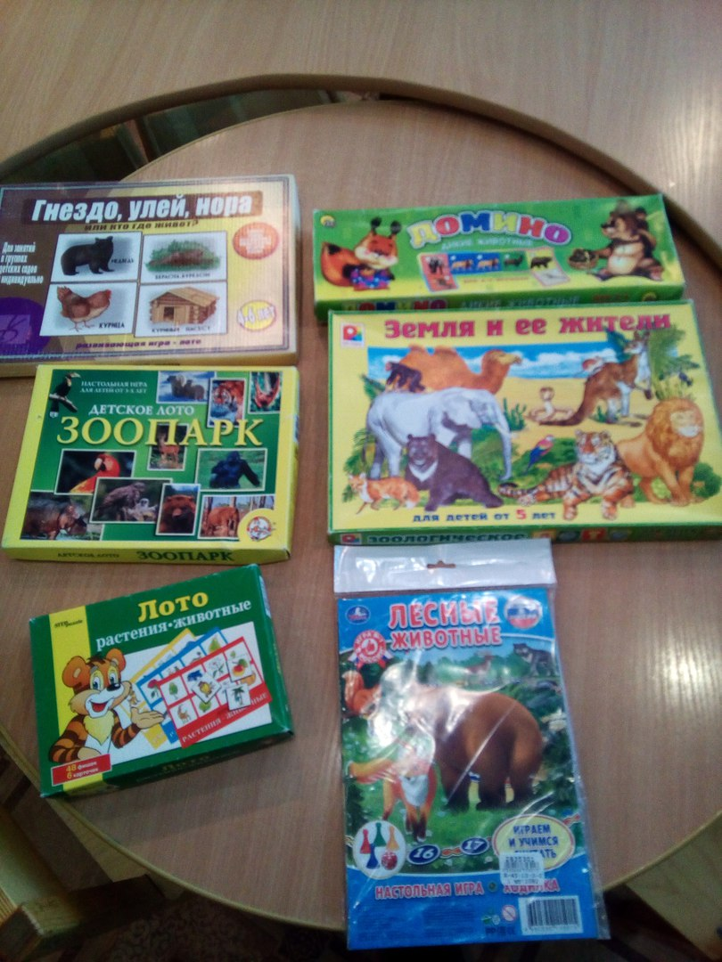
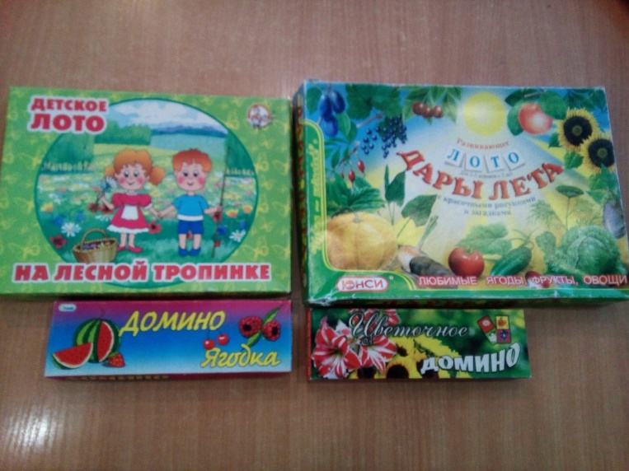

Slide 22
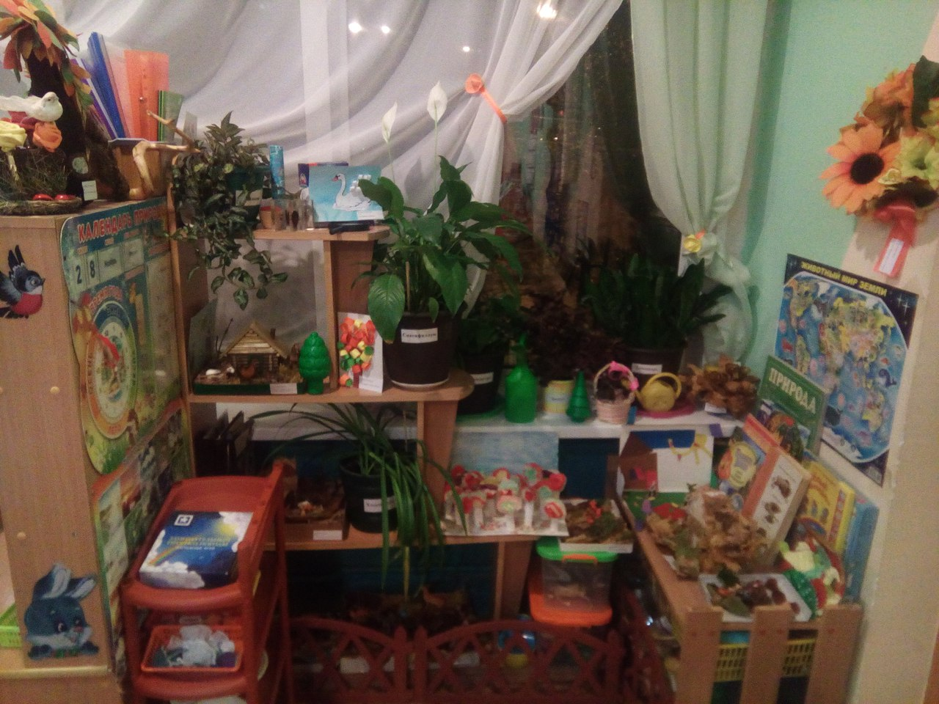
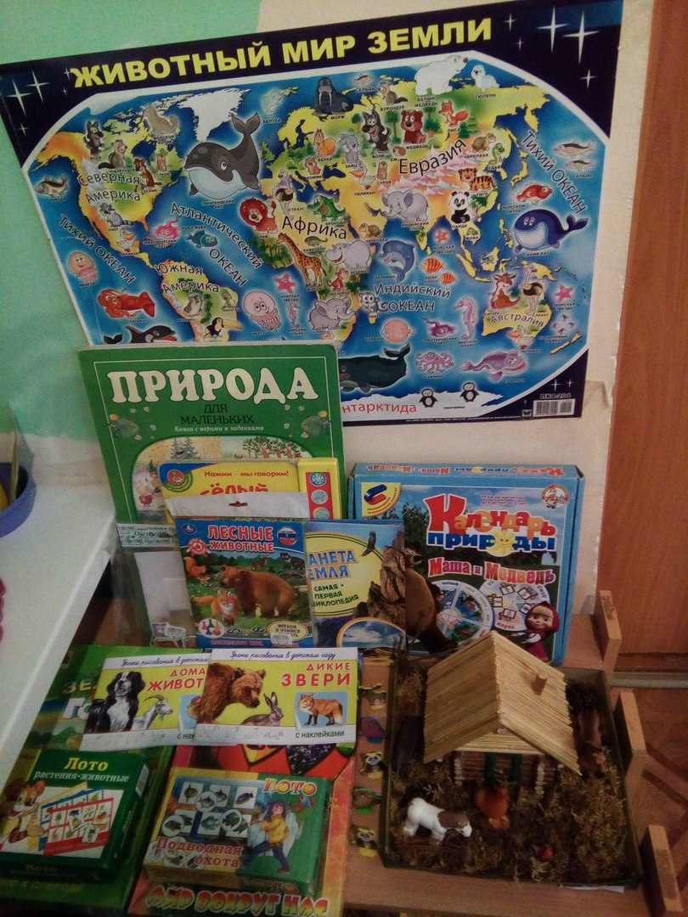
Работа по экологическому воспитанию детей группы проводится достаточно успешно.

